Slide 1


Glazba u oblacima »Reverbnation« kao poslovna prilika u dobi digitalnih sadržaja
Mr.Sc. Andrej Kociper
OŠ Cerkvenjak-Vitomarci, Slovenija
Free Powerpoint Templates

Slide 2
Što je usluga u oblacima?
to je web servis, koji na zahtjev korisnika pristupa zajedničkim informatičkim resursima
gdje je interakcija među korisnicima i pružateljima usluge minimalna
dinamička dodjela informatičkih resursa
naknada za korištenje usluge ili besplatno
visoka dostupnost
geografski nezavisni pristup različitim uređajima i platformama

Slide 3
Glazba u oblacima
samopromocija glazbenika in grupa
promicanje ovu vrstu poduzetništva među mladima
pristup financijskim i kapitalnim tržištima
uzimajući u obzir da licenciranja i autorska prava pružaju zaradu i mladim glazbenicima

Slide 4
Reverbnation "- moćan alat za glazbenike
"Reverbnation" sadrži sve alate s kojima se rješavaju stvarni problemi marketinga, promocije, distribucije, prodaje i umrežavanje, s kojim se suočavaju glazbenici

Slide 5
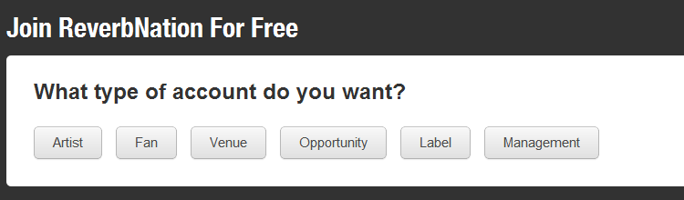
Reverbnation "- moćan alat za glazbenike
Ako smo glazbenici s više web prezentacija, onda će nam "Reverbnation" pomoći u upravljanju sve sa jednog mjesta. Registracija je besplatna i ima izbor od šest opcija.

Slide 6
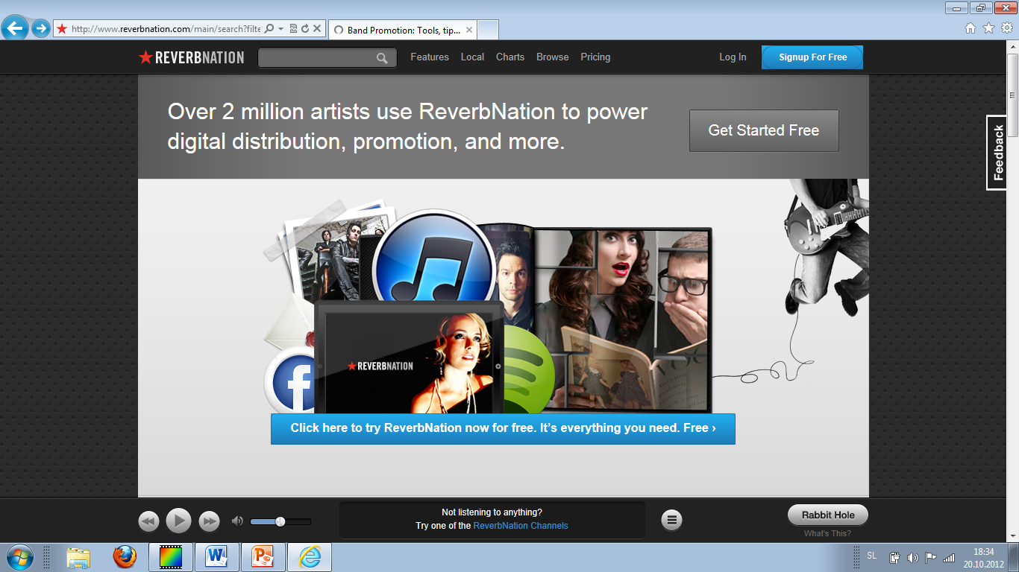
Registracija korisnika

Slide 7

Praktičan prikaz uređivanja računa

Slide 8
Literatura i izvori
Masnick, M. The Future Of Music Business Models (And Those Who Are Already There). 2010. http://www.techdirt.com/articles/20091119/1634117011/future-music-business-models-those-who-are-already-there.shtml (dostopno na spletu, 20.4. 2012)
Werker, M. K. Sound & Recording, 04/12. Ulm: MM-Musik_Media-Verlag, 64-66. 2012.
Armbrust, M., Fox, A. idr. Above the Clouds: A Berkeley View of Cloud Computing.
Anthony, D. J. A Berkeley View of Cloud Computing. V: SIRIKT 2011 – Kaj nam prinaša računalništvo v oblaku?: zbornik člankov. Ljubljana: Miška, 2011, str. 6. 2011. http://www.eecs.berkeley.edu/Pubs/TechRpts/2009/EECS-2009-28.pdf
Chertkow R. in Feehan, J. (2008). THE INDIE BAND SURVIVAL GUIDE. New York: St. Martin’s Press. http://freedownload.is/pdf/discovering-the-cloud-25390947.html (dostopno na spletu 31. 5. 2012)
Burgess, S. Discovering the cloud. Nashville: Guidant partners. 2012. http://freedownload.is/pdf/discovering-the-cloud-25390947.html (dostopno na spletu 30. 5. 2012)

